Slide 1
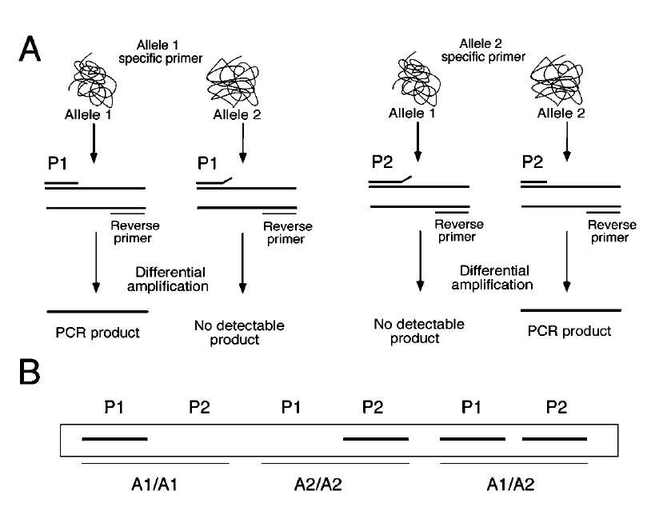
Аллель-специфичная ПЦР
A Simple Procedure for the Analysis of Single Nucleotide Polymorphisms Facilitates Map-Based Cloning in Arabidopsis, Eliana Drenkard, Plant Physiol. 2000 Dec; 124(4): 1483–1492, doi: 10.1104/pp.124.4.1483

Slide 2
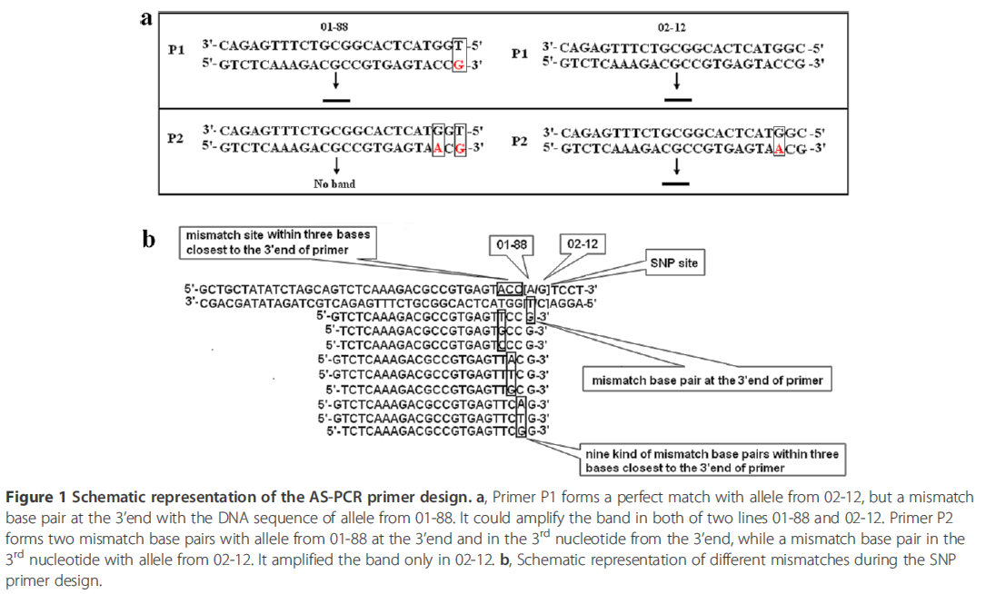
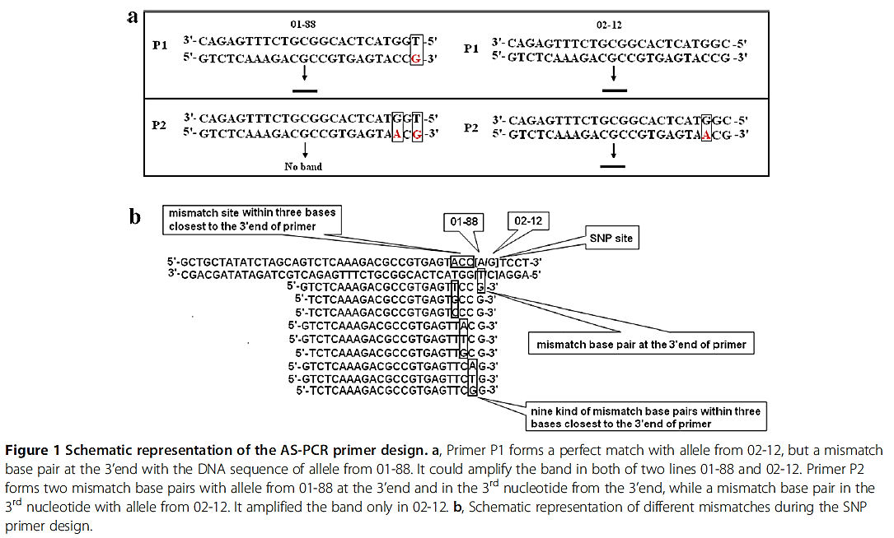
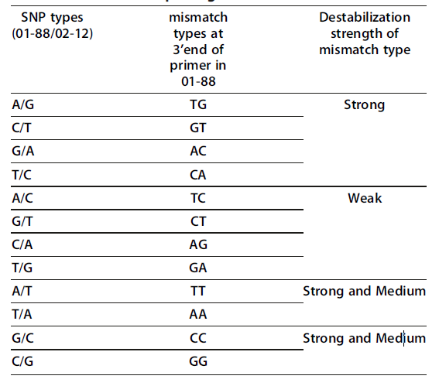
Аллель-специфичная ПЦР
Pr1 Pr1
Pr2 Pr2
Liu et al. Plant Methods 2012, 8:34 http://www.plantmethods.com/content/8/1/34

Slide 3
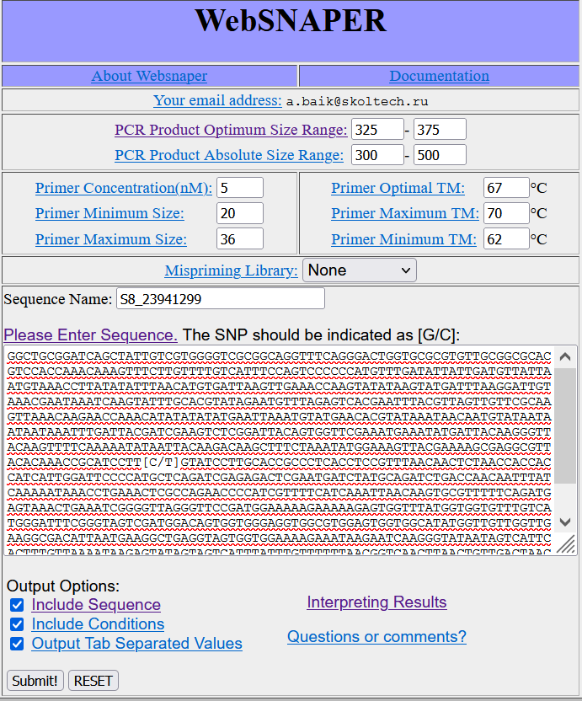
Websnaper
SNAP (single nucleotide amplified polymorphisms)
https://pga.mgh.harvard.edu/cgi-bin/snap3/websnaper3.cgi
Websnaper - это веб-утилита, которая позволяет создавать олигонуклеотидные праймеры, используемые для идентификации SNP в ходе аллель-специфичной ПЦР
Условия:
- Оптимальный размер ПЦР продукта
- Допустимый диапазон ПЦР продукта
- Концентрация праймера
- Диапазон длины праймера
- Оптимальная температура плавления праймера
- Температурный диапазон плавления праймера
На выходе:
- Анализируемая последовательность
- Заданные условия
- Набор праймеров

Slide 4
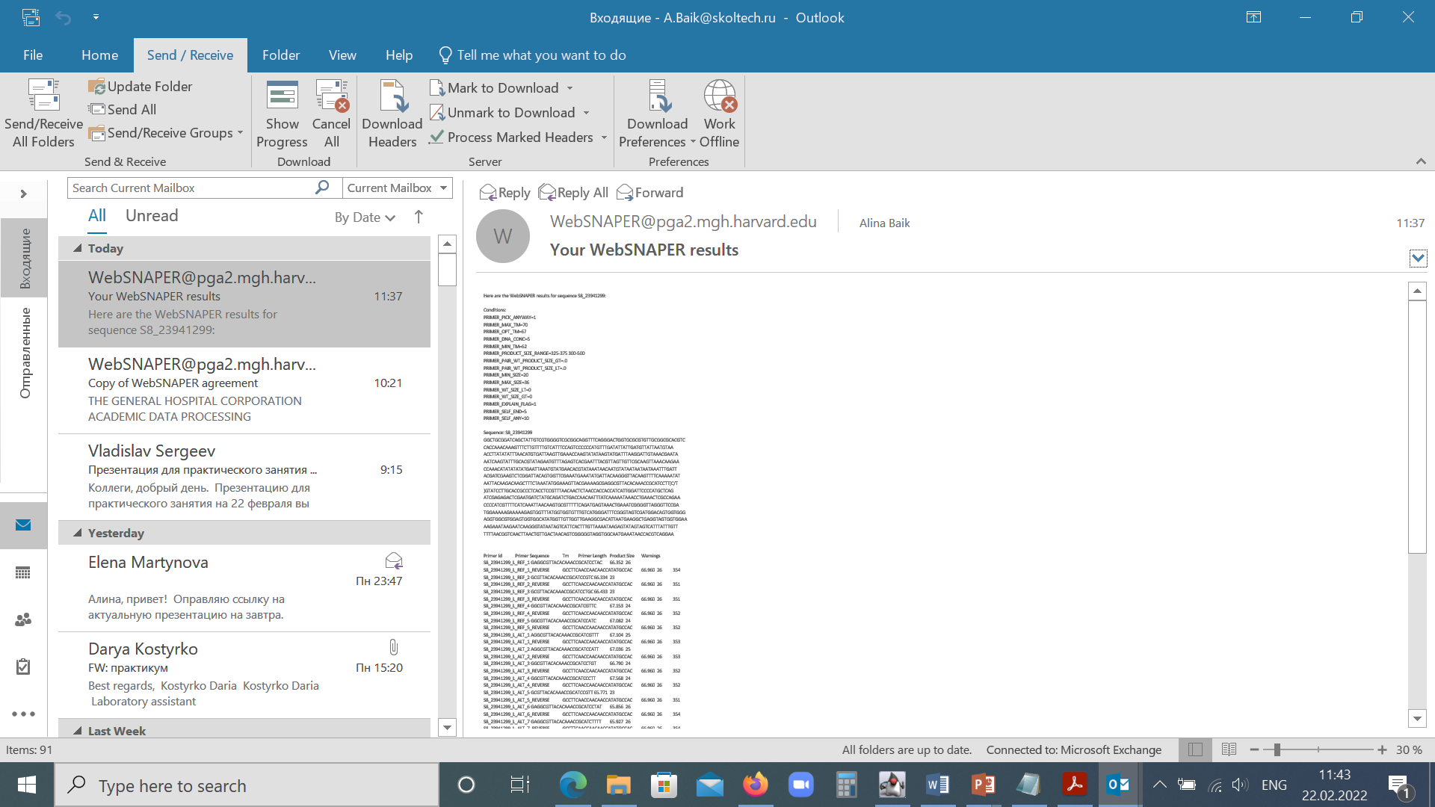
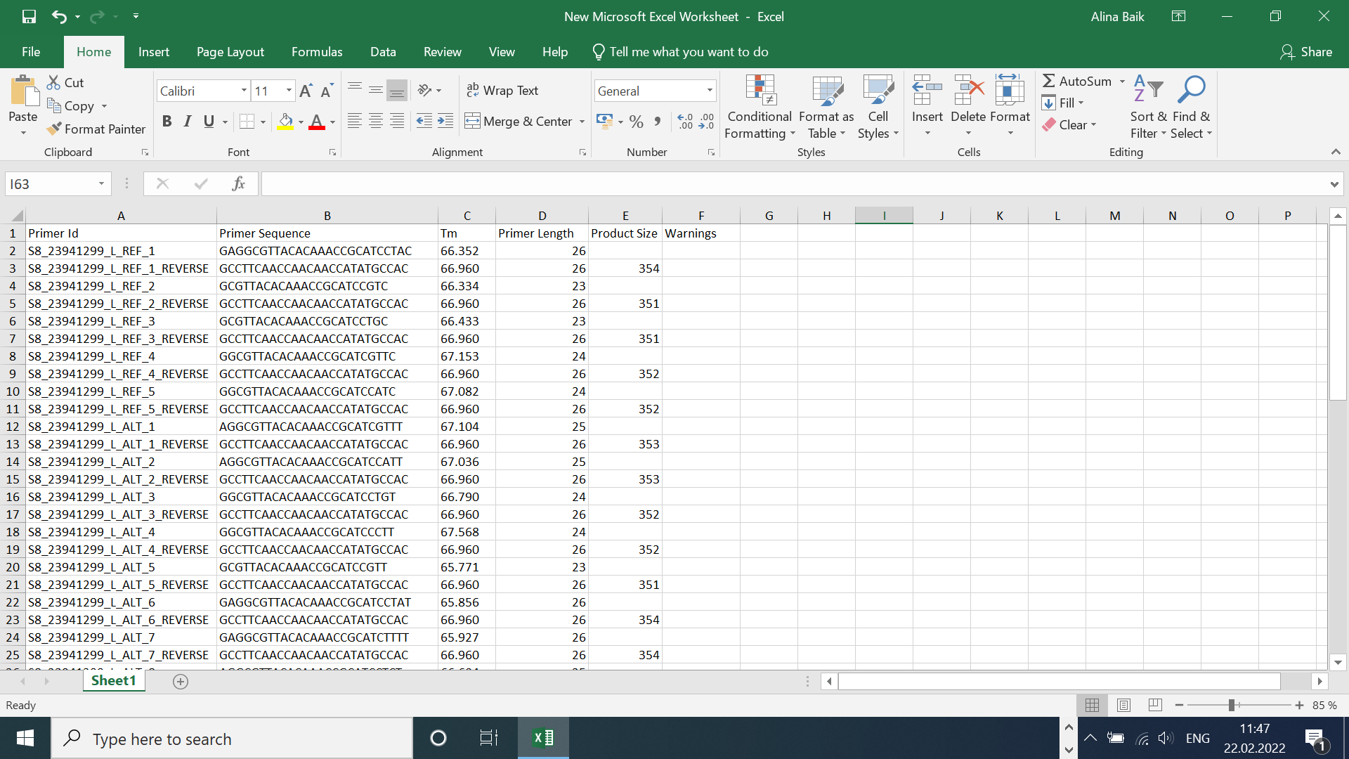

Slide 5
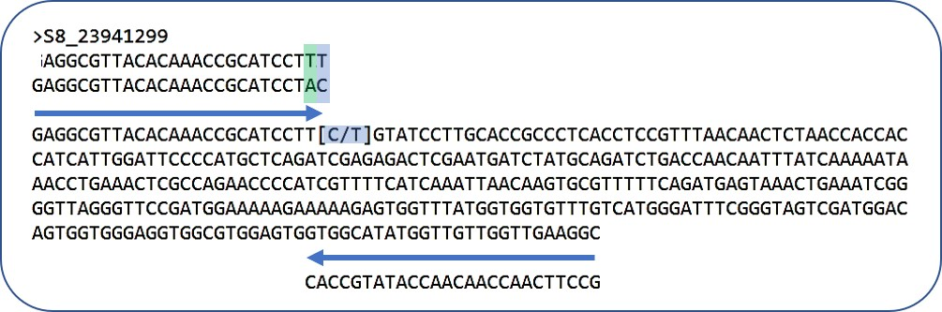
Websnaper
S8_23941299_L_ALT_1 5’ GAGGCGTTACACAAACCGCATCCTTT 3’
S8_23941299_L_REF_1 5’ GAGGCGTTACACAAACCGCATCCTAC 3’
S8_23941299_L_REF_1_REVERSE 5’ GCCTTCAACCAACAACCATATGCCAC 3’
Буквенные обозначения:
ALT – прямой праймер на альтернативный аллель
REF – прямой праймер на референсный аллель
REVERSE – общий обратный праймер

Slide 6
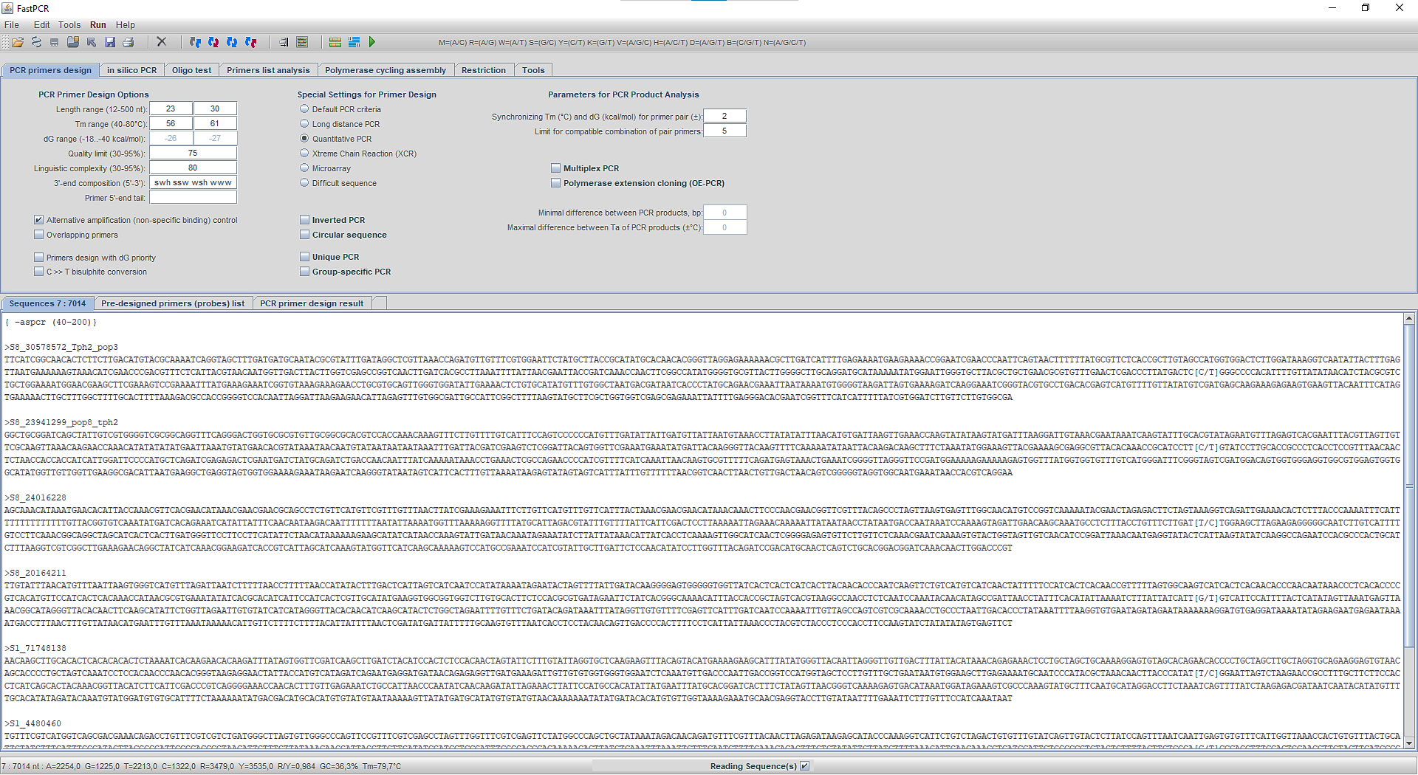

Slide 7
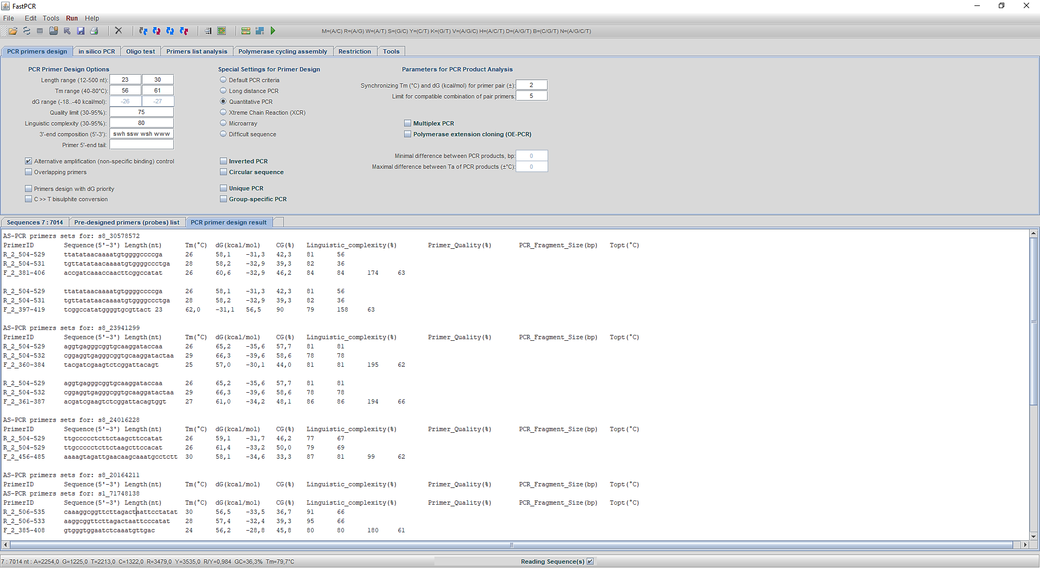

Slide 8
FastPCR
>S8_23941299
GAGGCGTTACACAAACCGCATCCTAC
GCGTTACACAAACCGCATCCGTC
AGGCGTTACACAAACCGCATCGTTT
AGGCGTTACACAAACCGCATCCATT
TTCTAAATATGGAAAGTTACGAAAAGCGAGGCGTTACACAAACCGCATCCTT[C/T]

Slide 9
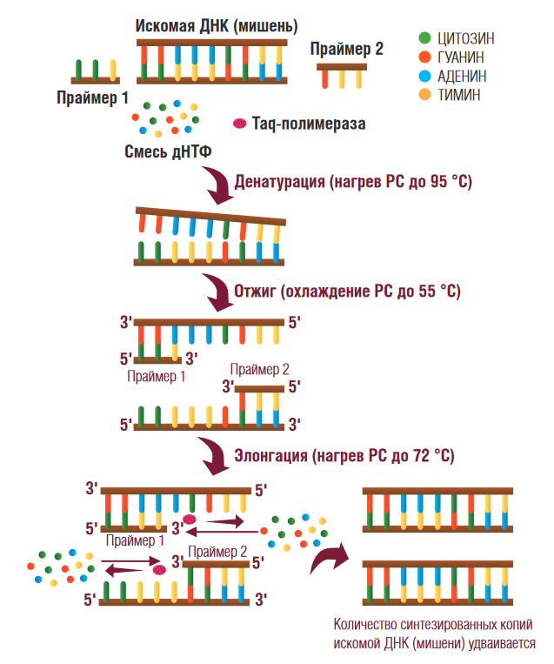
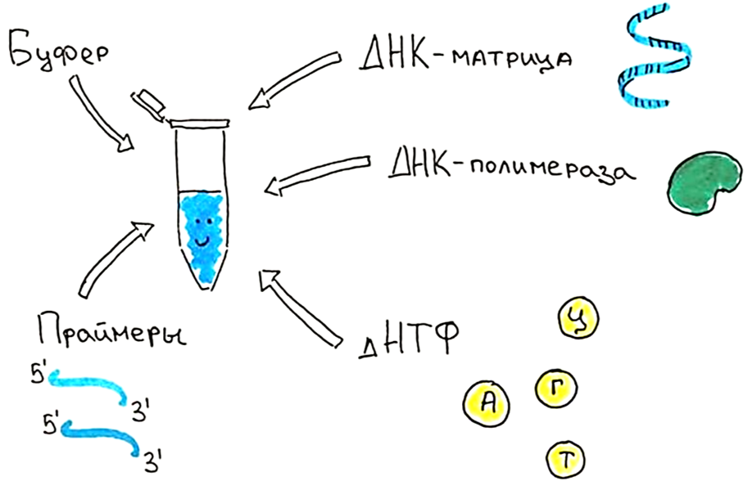
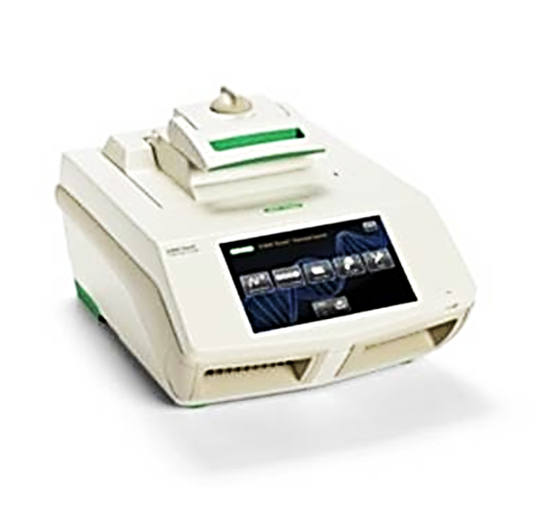
Полимеразная цепная реакция (ПЦР)
Состав ПЦР-смеси
Mg⁺²

Slide 10
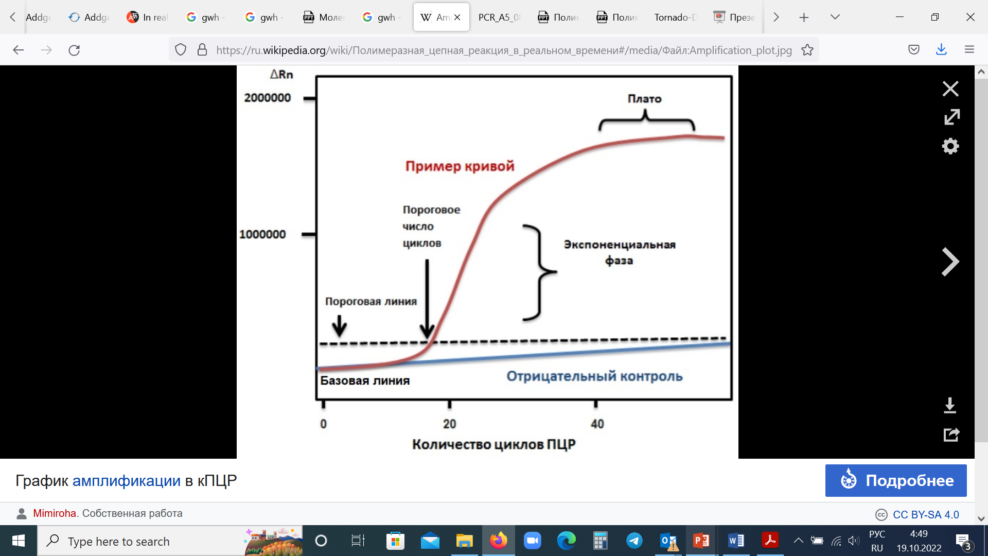
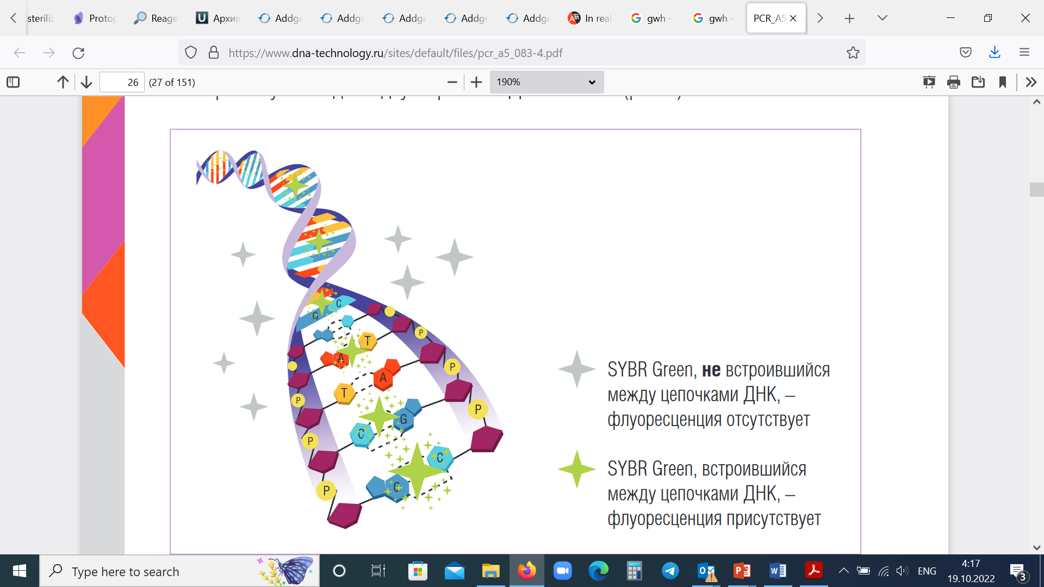
РТ-ПЦР
Рис. адаптирован по Зорина В.В. Методическое пособие. Основы полимеразной цепной реакции (ПЦР)
Green MR, Sambrook J. 2018e. Analysis and normalization of real-time polymerase chain reaction (PCR) experimental data. Cold Spring Harb Protoc doi: 10.1101/pdb.top095000.

Slide 11
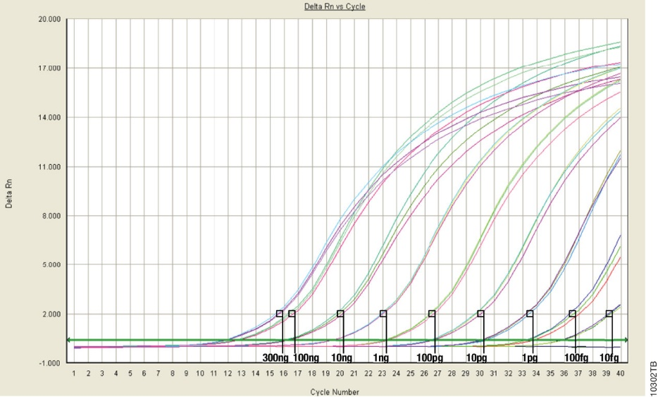
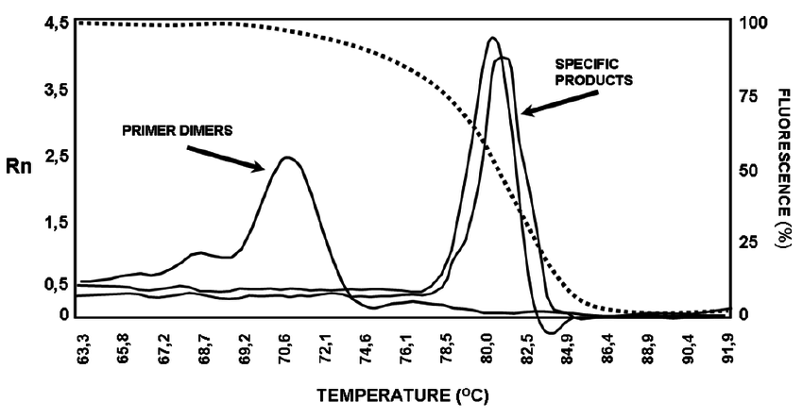
РТ-ПЦР

